Slide 1

Matakuliah : Keamanan Komputer Kriptografi Keyword Chiper dan Hill Chiper
Universitas sembilanbelas November Kolaka
Fakultas Teknologi Informasi
Untuk program studi
Ilmu komputer dan Sistem Informasi
Dosen MK:
Mardianto,S.Kom., M.Cs

Slide 2
Indikator Pencapaian
Mahasiswa mampu memahami alogaritma kriptografi Hill Chiper
Mahasiswa mampu Mengimplementasikan Alogaritma Kriptografi dalam bentuk program aplikasi komputer

Slide 3
Hill Chiper
Hill Chiper termaksud Alogaritma Kriptografi Klasik
Dasar Dari Hill Chiper adalah Aritmatika Modulo terhadap Matriks.
Hill Chiper Menggunakan Teknik Perkalian Matriks dan teknik Inverse(kebalikan) terhadap matriks.

Slide 4
Teknik Enkripsi
Proses enkripsi hill chiper dilakukan per-block plaintext
Ukuran blok tersebut sama dengan matrik kunci
Sebelum membagi deretan blok-blok, plaintext terlebih dahulu di konversi menjadi angka A=0, B=1….. dan Z=25

Slide 5
Teknik Deskripsi
Proses deskripsi pada hill chiper sama dengan proses enkripsi
Namun matrik kunci harus di balik (inverse) terlebih dahulu

Slide 6
Rumus Enkripsi Hill Chiper
C = K. P
Keterangan :
C = Chipertext
K = Kunci
P = plaintext

Slide 7
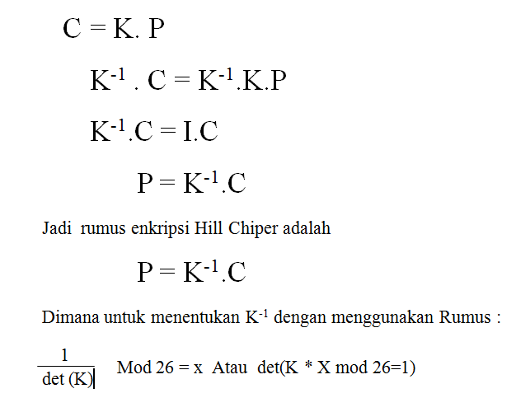
Rumus Enkripsi

Slide 8
Contoh 1 : Enkripsi Hill Chiper Matriks 2*2
Plain Text : H E L P
7, 4, 11, 15
Key = 4 3
3 3

Slide 9
Contoh 1: Enkripsi Hill Chiper Alfabet : H E
4 3 7 (4*7) + (3*4)
3 3 4 (3*7) + (3*4)
28 + 12
21 +12
40
33
14
7
Mod 26
=
=
Mod 26
=
Mod 26
=
= O, H

Slide 10
Contoh 1: Lanjut (Enkripsi Hill Chiper Alfabet : L P)
4 3 11 (4*11) + (3*15)
3 3 15 (3*11) + (3*15)
44 + 45
33 + 45
89
78
11
0
Jadi Enkripsi Dari Plaintext HELP adalah OHLA
=
Mod 26
=
Mod 26
=
Mod 26
=
= L, A

Slide 11
Contoh 1: Enkripsi Hill Chiper (Inverse Key)
Key = 4 3
3 3
a b d -b 3 -3
c d -c a -3 4
a b
c d
Inverse (K)
=
=
Det (K)
: det (K) = ((a.d)-(b.c)) mod 26

Slide 12
Contoh 1: Enkripsi Hill Chiper (Inverse Key)
4 3
3 3
Det (K) = ( K * X mod 26=1 )
Penyelesaian : carilah Nilai X sehingga di mod 26 menjadi =1:
3 * 0 mod 26=0, 3 * 1 mod 26=3, 3 * 2 mod 26=6,
3 * 3 mod 26=9, 3 * 4 mod 26=12, 3 * 5 mod 26 =15,
3 * 6 mod 26 =18, 3 * 7 mod 26 =21, 3 * 8 mod 26 =24,
3 * 9 mod 26 = 1
Det (K)
: det (K) = ((4*3)-(3*3)) Mod 26
(K) = (12 – 9) Mod 26
(K) = 3 Mod 26 = 3

Slide 13
Contoh 1: Enkripsi Hill Chiper (inverse Key)
1 1 3 -3 (9*3) (9*(-3))
Det(k) 9 -3 4 (9*(-3) (9*4)
27 -27
-27 36
1 25
25 10
=
X
=
Mod 26
=
Mod 26
=

Slide 14
Contoh 1 : Deskripsi Hill Chiper (OH)
Plain Text : O H L A
14, 7, 11, 0
Key = 1 25
25 10
Deskripsi : O, H
25 14 (1 * 14) + (25*7)
25 10 7 (25*14) + (10*7)
14 + 175
350 + 70
189
420
7
4
=
Mod 26
=
Mod 26
=
Mod 26
=
= H, E

Slide 15
Contoh 1: Deskripsi Hill Chiper (LA)
Deskripsi : L, A
25 11 (1 * 11) + (25*0)
25 10 0 (25*11) + (10*0)
11+ 0
275+ 0
11
275
11
15
Jadi Deskripsi Dari OHLA = HELP
=
Mod 26
=
Mod 26
=
Mod 26
=
= L, P

Slide 16
Contoh 2: Enkripsi Hill Chiper Matriks 3*3

